Slide 1
Deteksi Berita Palsu Menjelang Pemilu 2024 Dengan Menggunakan Algoritma SVM
Farid Naufal Afiq (D121211012)
METODE PENELITIAN

Slide 2
Daftar Isi
01.
Latar Belakang
02.
Tujuan Penelitian
03.
Penelitian Terkait
04.
Metode Penelitian
05.
Referensi
METODE PENELITIAN
PAGE 02

Slide 3
Latar Belakang
Pemilu atau pemilihan umum merupakan suatu proses demokrasi untuk memilih wakil rakyat secara langsung oleh warga negaranya. ini merupakan mekanisme penting dalam sistem demokrasi, yang memungkinkan masyarakat berpartisipasi dalam menentukan kepemimpinan dan kebijakan negara.
Namun, saat ini dengan pesatnya perkembangan teknologi informasi, muncul tantangan baru, salah satunya adalah penyebaran informasi palsu atau hoax. Penyebaran hoax dalam pemilu telah menjadi permasalahan serius. Hal ini mempengaruhi persepsi masyarakat terhadap calon-calon yang bertarung dalam pemilihan.
LOGO
PAGE 03

Slide 4
Latar Belakang
Maka dari itu, Diperlukan sistem yang dapat mendeteksi berita hoax secara otomatis sehingga masyarakat dapat lebih berhati-hati dalam membaca dan menyerap informasi.
Adapun ini merupakan pengembangan dari penelitian sebelumnya. Dari penelitian tersebut, telah di buat sistem yang menggunakan algoritma Random Forest untuk mengidentifikasi berita hoax.
LOGO
PAGE 04

Slide 5
Tujuan Penelitian
Mengetahui kemampuan algoritma Support Vector Machine (SVM) dalam mendeteksi berita palsu pada Pemilu 2024.
LOGO
PAGE 05

Slide 6
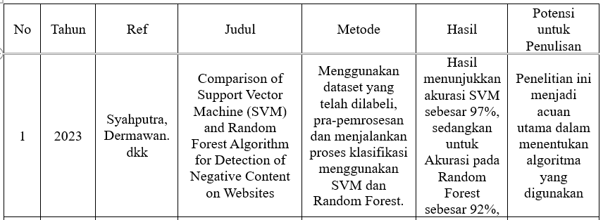
Penelitian Terkait
LOGO
PAGE 06

Slide 7
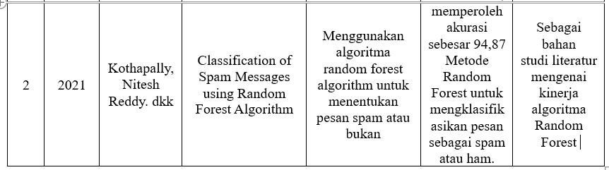
Penelitian Terkait
LOGO
PAGE 07

Slide 8
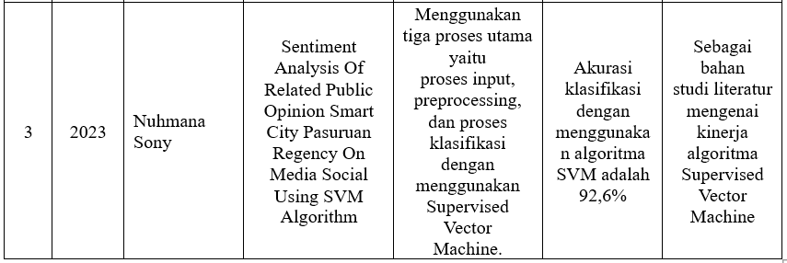
Penelitian Terkait
LOGO
PAGE 08

Slide 9
Metode Penelitian
Metode yang akan dilakukan, yaitu berupa proses pengumpulan data, pra-pemrosesan data, Feature Extraction dan proses klasifikasi data dengan algoritma Support Vector Machine.
LOGO
PAGE 09

Slide 10
Referensi
Putra, F., & Patra, H. (2023). Analisis Hoax pada Pemilu: Tinjauan dari Perspektif Pendidikan Politik. Naradidik: Journal of Education and Pedagogy, 2(1), 95-102.
Sari, A. M. (2023, June 28). Pengertian Pemilu, Fungsi Dan prinsipnya. Fakultas Hukum Terbaik di Medan Sumut. Putra, F., & Patra, H. (2023). Analisis Hoax pada Pemilu: Tinjauan dari Perspektif Pendidikan Politik. Naradidik: Journal of Education and Pedagogy.
LOGO
PAGE 10

Slide 11
Referensi
Nuhmana, S. (2023). Sentiment Analysis of Related Public Opinion Smart City Pasuruan Regency on Media Social Using Svm Algorithm. Journal of Social Research
LOGO
PAGE 10

Slide 12
Terima Kasih !
THANKS!
PAGE 11

